Slide 1
Producción para el Bienestar
Proceso de actualización - 2026
31 de julio de 2026

Slide 2
Avance general

Slide 3
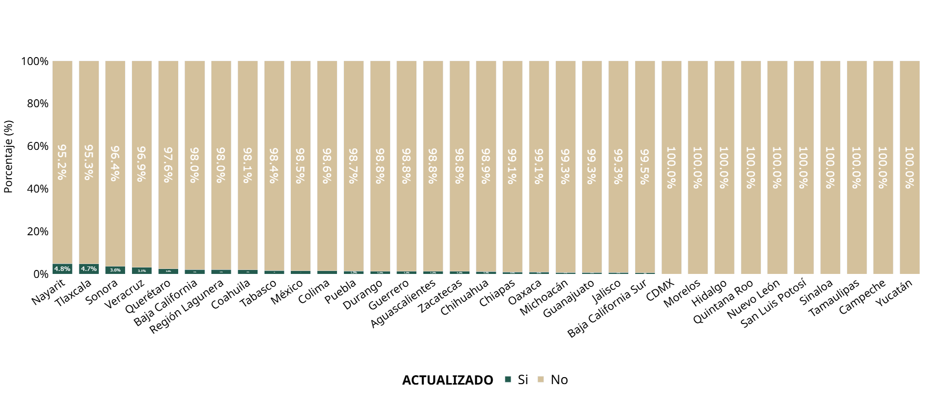
Avance Nacional
Meta de Personas
1,473,858
100%
Personas actualizadas
15,610
1.1%
Personas pendientes
1,458,248
98.9%

Slide 4
Avance Nacional - OREF
OREF | Meta (Personas) | Avance (Personas) | Avance (%)
OREF | Meta (Personas) | Avance (Personas) | Avance (%)
Nayarit | 5,393 | 259 | 4.80%
Tlaxcala | 2,049 | 96 | 4.69%
Sonora | 4,744 | 173 | 3.65%
Veracruz | 123,526 | 3,816 | 3.09%
Querétaro | 2,074 | 49 | 2.36%
Baja California | 98 | 2 | 2.04%
Región Lagunera | 3,548 | 71 | 2.00%
Coahuila | 8,614 | 165 | 1.92%
Tabasco | 19,937 | 318 | 1.60%
México | 149,156 | 2,218 | 1.49%
Colima | 2,289 | 33 | 1.44%
Puebla | 19,149 | 251 | 1.31%
Durango | 3,771 | 47 | 1.25%
Aguascalientes | 6,666 | 83 | 1.25%
Guerrero | 145,402 | 1,775 | 1.22%
Zacatecas | 5,744 | 67 | 1.17%
Chihuahua | 42,741 | 476 | 1.11%
Oaxaca | 212,552 | 1,973 | 0.93%
Chiapas | 294,942 | 2,647 | 0.90%
Michoacán | 69,953 | 495 | 0.71%
Jalisco | 44,819 | 299 | 0.67%
Guanajuato | 42,530 | 277 | 0.65%
Baja California Sur | 211 | 1 | 0.47%
San Luis Potosí | 46,057 | 8 | 0.02%
Quintana Roo | 20,775 | 2 | 0.01%
Hidalgo | 72,555 | 6 | 0.01%
Campeche | 20,873 | 1 | 0.00%
Tamaulipas | 21,681 | 1 | 0.00%
Sinaloa | 33,830 | 1 | 0.00%
Morelos | 2,346 | 0 | 0.00%
CDMX | 877 | 0 | 0.00%
Nuevo León | 10,901 | 0 | 0.00%
Yucatán | 34,055 | 0 | 0.00%

Slide 5
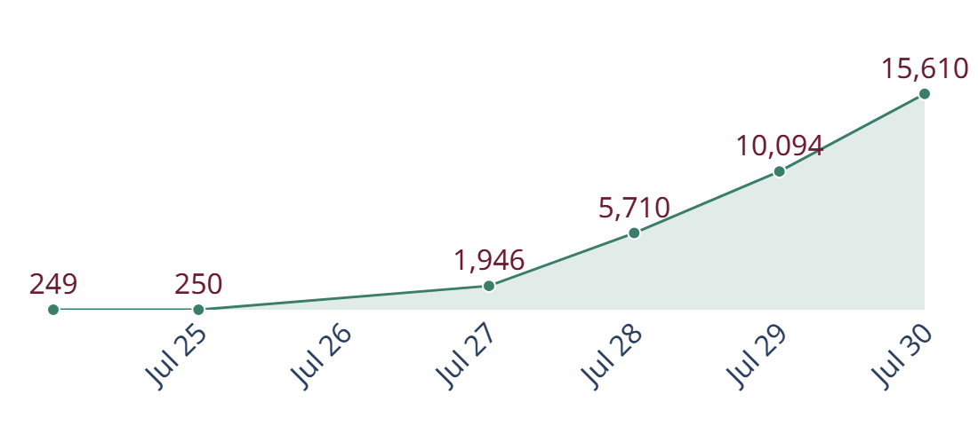
15,610 personas actualizadas con los siguientes indicadores:
Ciclo agrícola
• 13,599 (87.1%) PV
• 1,436 (9.2%) PE
• 575 (3.7%) OI
Régimen Hídrico
• 14,093 (90.3%) TEMPORAL
• 939 (6.0%) RIEGO
• 578 (3.7%) NO APLICA
Estrato
• 13,144 (84.2%) Pequeña Escala
• 2,466 (15.8%) Mediana Escala
Georreferencia
• 15,590 (99.9%) Congruente
• 20 (0.1%) Incongruente
Tipo de documento
• 15,610 (100.0%) Valido
Género
• 10,770 (69.0%) Hombre
• 4,840 (31.0%) Mujer
Avance por Dia
25 OREF: 14,841 (95.1%) 8 OREF: 769 (4.9%) Conadesuca: 402 (2.6%) Reposición de tarjetas: 24 (0.2%)

Slide 6
Avance por OREF

Slide 7
Primer estado
Género
Meta de actualización
149,156
100%
Personas actualizadas
2,218
1.5%
Pendientes de actualizar
146,938
98.5%
• 1,515 (68.3%) Hombre
• 703 (31.7%) Mujer

Slide 8
Gracias

